Slide 1
خطر الشرك
الحذر من الشرك

Slide 2

الفهم القرائي
استراتيجية

Slide 3
استنبطي من النصوص التالية خطر الشرك ؟

Slide 4
عن عبد الله بن مسعود رضي الله عنه : سألت النبي صلى الله عليه وسلم : أي الذنب أعظم عند الله ؟ قال : ( أن تجعل لله ندا ).
أعظم الذنوب

Slide 5
قال تعالى :
(إن الشرك لظلم عظيم)
أعظم الظلم

Slide 6
قال تعالى : ( إن الله لا يغفر أن يشرك به ويغفر ما دون ذلك لمن يشاء).
لا يغفر لمن مات مشركا

Slide 7
قال صلى الله عليه وسلم : (من مات و هو يدعو من دون الله ندا دخل النار).
من مات مشركا دخل النار

Slide 8
قال تعالى : ( وقدمنا إلى ما عملوا من عمل فجعلناه هباء منثورا)
لا ينفع مع الشرك عمل

Slide 9
قال تعالى :
(ومن يشرك بالله فقد افترى أثما عظيما)
افتراء عظيم

Slide 10
قال تعالى :
( ومن يشرك بالله فقد ضل ضلالا بعيدا)
ضلال بعيد

Slide 11
مراتب العصاة

Slide 12

زاوجي

Slide 13
أصحاب
الشرك الأكبر
أصحاب
الذنوب دون الشرك
أصحاب الشرك الأصغر

Slide 14
الحذر من الشرك

Slide 15

استراتيجية

Slide 16
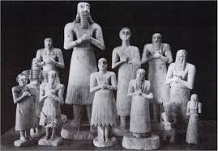
قال تعالى : ( واجنبني وبني أن نعبد الأصنام )
س- لماذا حذر كل نبي من الأنبياء أمته من الشرك ؟
لخطورته و شناعته و قبحه وقد يقع فيه الانسان وهو لا يشعر

Slide 17
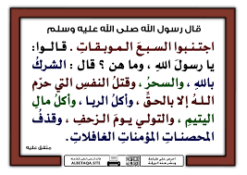
س- لماذا قدم النبي صلى الله عليه وسلم (الشرك) في الحديث؟
لأنه أعظم ذنب

Slide 18
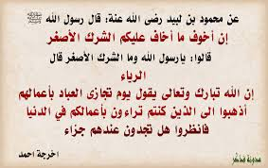
س- ما هو الشرك الذي خشي النبي صلى الله عليه وسلم على أمته؟
الشرك الأصغر

Slide 19
حل أسئلة التقويم

